Slide 1





认识野生菌关注食品安全
FOODSAFETY
预防野生菌中毒
PREVENT WILD BACTERIA POISONING
安全饮食，卫生校园知识教育主题班会

Slide 2
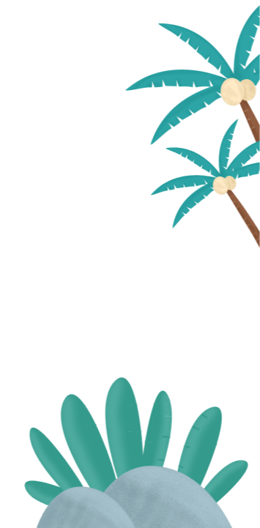
https://www.ypppt.com/
目录/CONTENTS
1
3
如何辨别有毒益生菌
野生菌中毒后如何自救
2
4
有毒野生菌中毒表现
食用野生菌应当注意

Slide 3
PART 01
如何辨别有毒益生菌

Slide 4
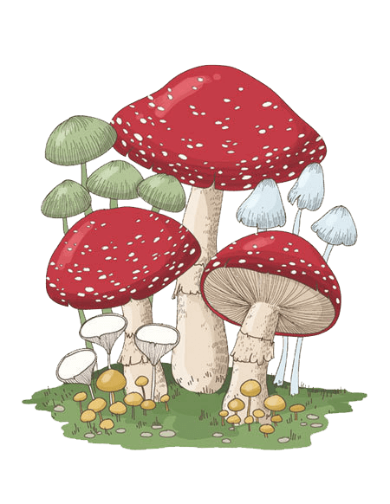
如何辨别有毒野生菌
PREVENT WILD BACTERIA POISONING
野生菌
野生菌味道鲜美，含有脂肪、蛋白质、碳水化合物、粗纤维、多种矿物质和多种维生素。
每年的6-9月雨季是野生菌生长最旺盛，种类最多，易发生误食有毒野生菌引起中毒，是有毒野生菌中毒的高发季节。

Slide 5

如何辨别有毒野生菌
PREVENT WILD BACTERIA POISONING
野生菌
一般来说，毒菌的颜色比较鲜艳，有疣，毒菌的帽子上会有疙瘩，还有的有红斑、沟托、沟裂，有的菌子上有菌托、菌环，一般的毒菌摘断以后会有浆汁流出来，味道刺鼻。

Slide 6
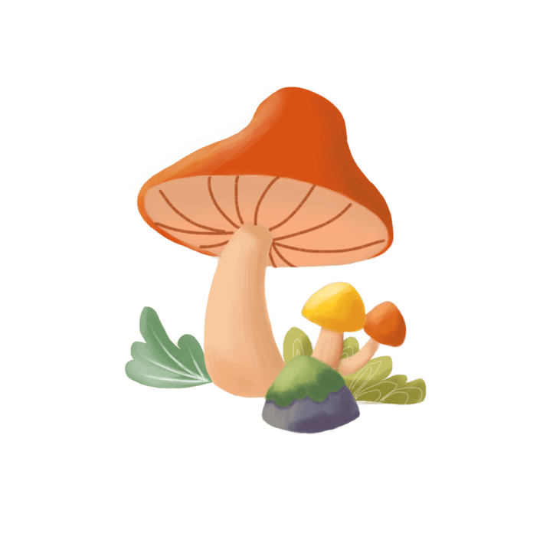
如何辨别有毒野生菌
PREVENT WILD BACTERIA POISONING
观外形
01
一般毒菌的颜色较可食用菌鲜艳，菌伞上多呈红紫、黄色或杂色斑点，柄上有环和托。
闻气味
02
毒菌往往有辛辣、恶臭及苦味，可食菌则有菌固有的香味，无异味。

Slide 7
如何辨别有毒野生菌
PREVENT WILD BACTERIA POISONING
变色试验
03
用葱白在菌盖上擦一下，如果葱白变成青褐色，证明有毒，反之则无毒。毒菌煮熟后遇上银器往往变黑色，遇蒜丁变蓝色或褐色。
牛奶试验
04
将少量新鲜牛奶洒在菌表面，如果牛奶在其表面上发生结块现象，则可能有毒。

Slide 8
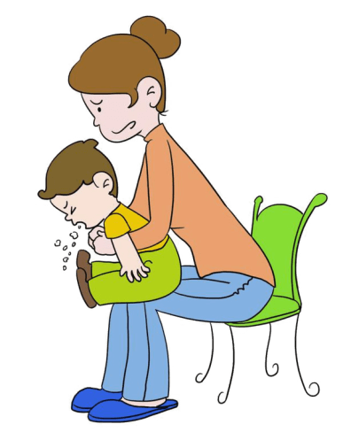
如何辨别有毒野生菌
PREVENT WILD BACTERIA POISONING
01/误食有毒菌类
02/加工环节出现失误
03/受污染的野生菌
04/与其他食物一起进食（如饮酒等）

Slide 9
PART 02
有毒野生菌中毒表现

Slide 10

有毒野生菌中毒表现
PREVENT WILD BACTERIA POISONING
我国有180多种野生菌，常见的可致人死亡的至少有10种
（一）胃肠炎型
潜伏期10分钟到五六个小时，常见2小时。表现为恶心、剧烈呕吐、腹痛、腹泻等。病程短，治愈后一般良好。
（二）神经精神型
潜伏期6-12小时。中毒症状除有胃肠炎外，主要有神经兴奋、精神错乱和抑制，也可有多汗、流涎、脉缓、瞳孔缩小等。病程短，无后遗症。
Notes:
https://www.ypppt.com/

Slide 11

有毒野生菌中毒表现
PREVENT WILD BACTERIA POISONING
我国有180多种野生菌，常见的可致人死亡的至少有10种
（三）溶血型
潜伏期6-12小时。除急性胃肠炎症状外，可有贫血、黄疸、血尿、肝脾肿大等溶血症状。严重者可致死。
（四）肝肾损害型
潜伏期6小时到数天，病程较长（2-3周）。临床经过可分为6期：潜伏期、胃肠炎期、假愈期、内脏损害期、精神症状期、恢复期。该型中毒病情凶险，如不及时积极治疗，病死率很高。

Slide 12
PART 03
野生菌中毒后如何自救

Slide 13
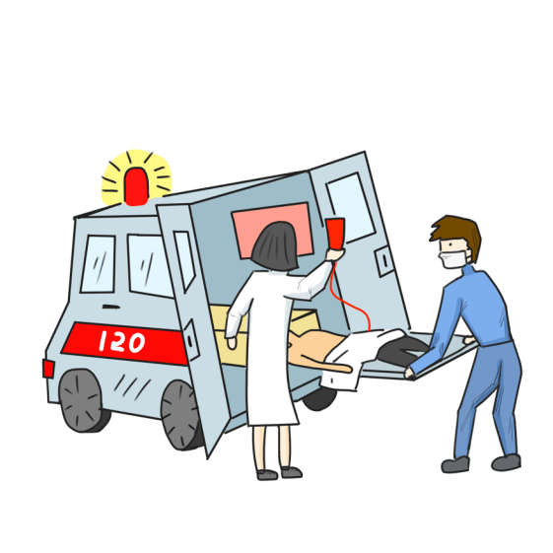
野生菌中毒后如何自救
PREVENT WILD BACTERIA POISONING
01/是立即拨打急救电话120
02/是在等待医院救护时，让中毒者大量饮用温开水或稀盐水，然后用汤勺等硬质东西刺激其喉部，使其将胃里的东西吐出来，以减少毒素吸收；

Slide 14
野生菌中毒后如何自救
PREVENT WILD BACTERIA POISONING
03
04
05
是让患者饮用少量糖盐水，补充丢失的体液，防止中毒者脱水导致休克；
是对已经昏迷的患者不要强行向其口内灌水，防止窒息；
是保留野生菌样品供专业人员救治参考。
docerID:327037375

Slide 15
PART 04
食用野生菌应当注意

Slide 16

食用野生菌应当注意
PREVENT WILD BACTERIA POISONING
01
不要采或选购自己不熟悉的菌类，尤其是颜色鲜艳的菌子。食用野生菌不要杂，最好每次食用一种野生菌。

Slide 17
食用野生菌应当注意
PREVENT WILD BACTERIA POISONING
02
采来或买来的野生菌不要全放在一起炒，因为种类不同的野生菌混炒容易发生化学反应，没毒的菌子也变成有毒的了。加工的时候一定要小心，烹调时，最好把菌子在沸水中煮上３到５分钟，捞出后再用清水漂洗，然后再炒食。像食用牛肝菌，最好的办法就是先煮熟一下，把毒性减低，以减少中毒发生的可能性。

Slide 18
食用野生菌应当注意
PREVENT WILD BACTERIA POISONING
03
要炒熟
去市场买菌时，最好买当地群众常食用过的，未发生任何危险的菌子，买来后应炒熟炒透后再吃。

Slide 19

食用野生菌应当注意
PREVENT WILD BACTERIA POISONING
04
少喝酒
食用野生菌时不要喝酒或尽量少喝酒。有的野生菌虽然无毒，但含有的某些成分会与酒中所含的乙醇发生化学反应，生成毒素引起中毒，因此，食用野生菌时最好不要饮酒。

Slide 20
更多精品PPT资源尽在—优品PPT！
www.ypppt.com
PPT模板下载：www.ypppt.com/moban/ 节日PPT模板：www.ypppt.com/jieri/
PPT背景图片：www.ypppt.com/beijing/ PPT图表下载：www.ypppt.com/tubiao/
PPT素材下载： www.ypppt.com/sucai/ PPT教程下载：www.ypppt.com/jiaocheng/
字体下载：www.ypppt.com/ziti/ 绘本故事PPT：www.ypppt.com/gushi/
PPT课件：www.ypppt.com/kejian/
Notes:
模板来自于 优品PPT https://www.ypppt.com/

